Slide 1
Unidad 3 Lección 1
Sr. Jackson

Slide 2
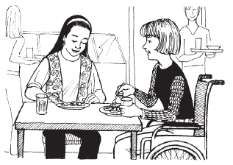
el almuerzo

Slide 3
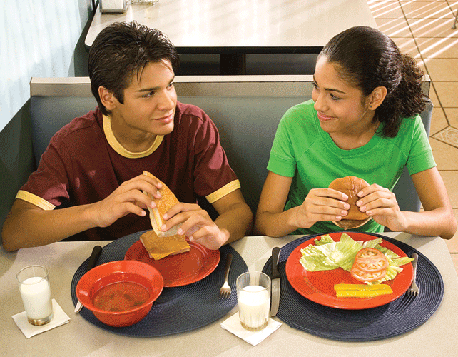
el almuerzo

Slide 4
la bebida

Slide 5
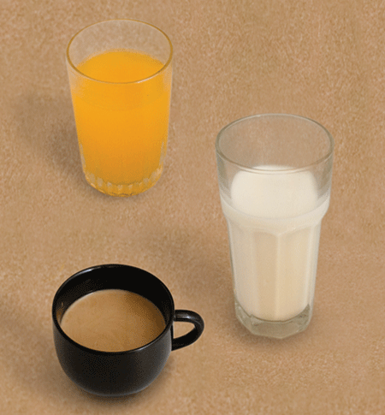
la bebida

Slide 6
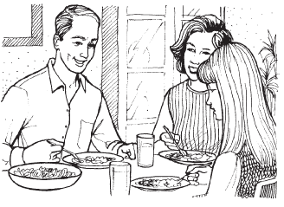
la cena

Slide 7
la cena

Slide 8
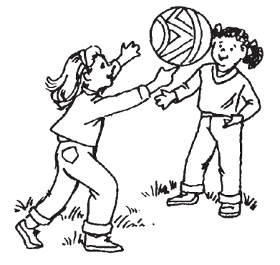
compartir

Slide 9
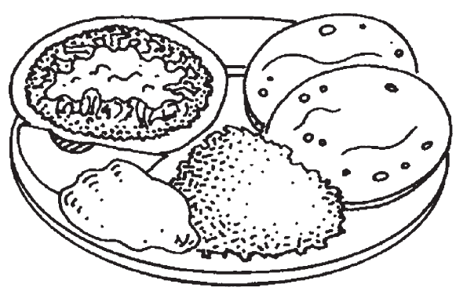
la comida

Slide 10
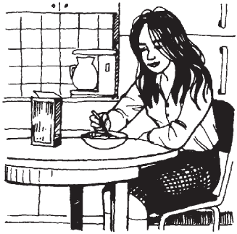
el desayuno

Slide 11
el desayuno

Slide 12
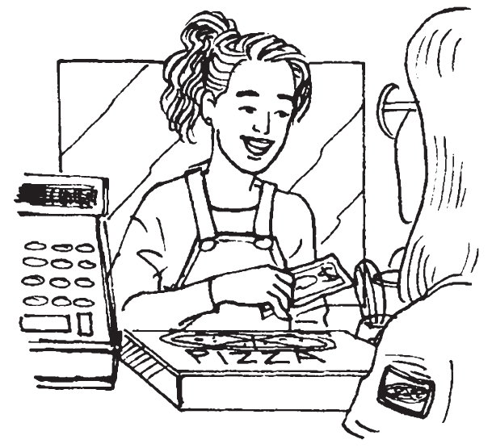
vender

Slide 13
el café

Slide 14
el café

Slide 15
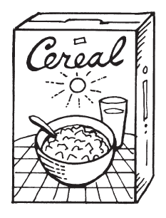
el cereal

Slide 16
el cereal

Slide 17
el huevo

Slide 18
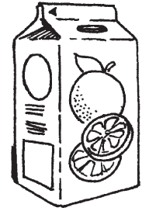
el jugo de naranja

Slide 19
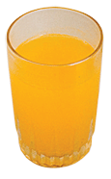
el jugo de naranja

Slide 20
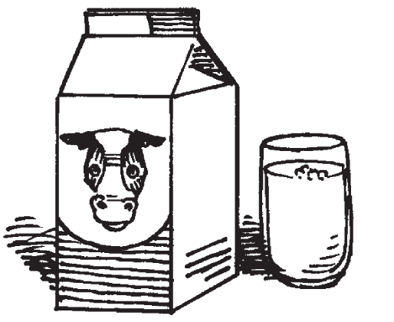
la leche

Slide 21
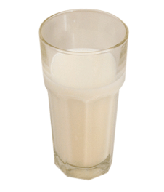
la leche

Slide 22
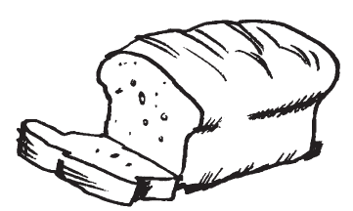
el pan

Slide 23
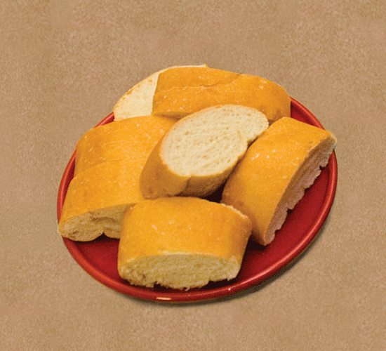
el pan

Slide 24
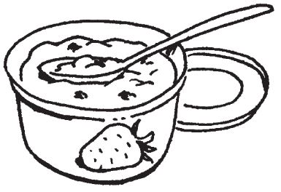
el yogur

Slide 25
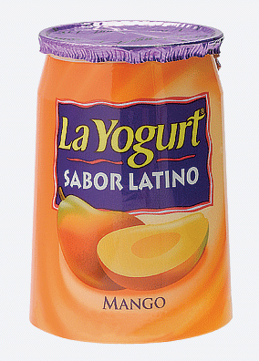
el yogur

Slide 26
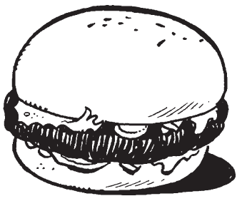
la hamburguesa

Slide 27
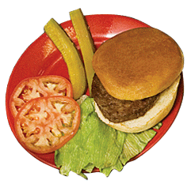
la hamburguesa

Slide 28
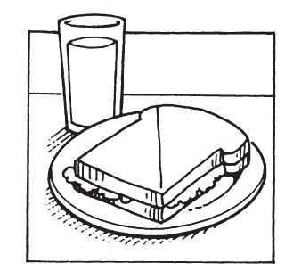
el sándwich de jamón y queso

Slide 29
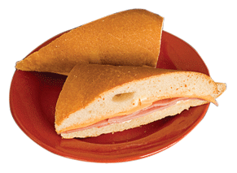
el sándwich de jamón y queso
ham and cheese sandwich

Slide 30
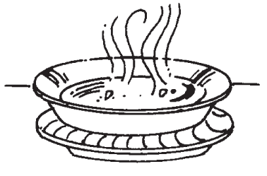
la sopa

Slide 31
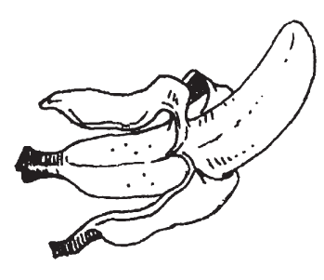
El plátano

Slide 32
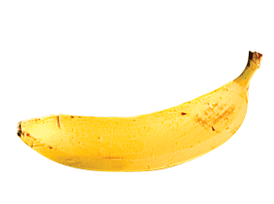
El plátano

Slide 33
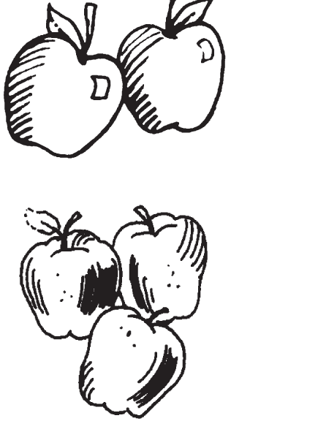
la manzana

Slide 34
compartir

Slide 35
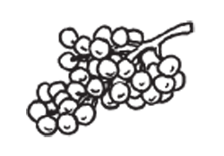
las uvas

Slide 36
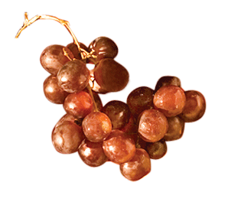
las uvas

Slide 37
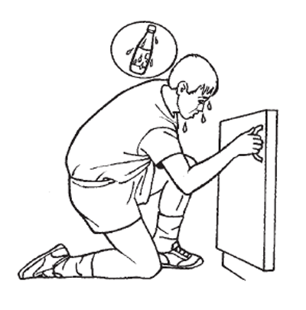
tener ganas de…
to feel like…

Slide 38
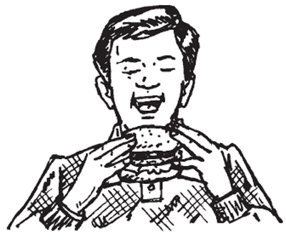
tener hambre
to be hungry

Slide 39
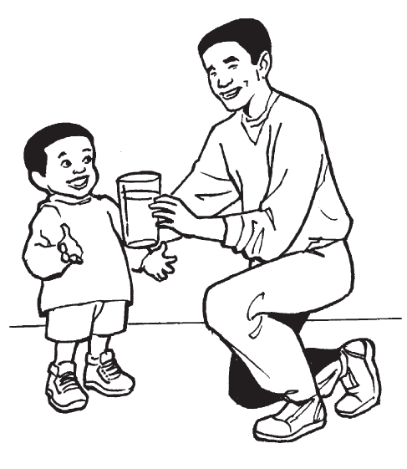
tener sed
to be thirsty

Slide 40
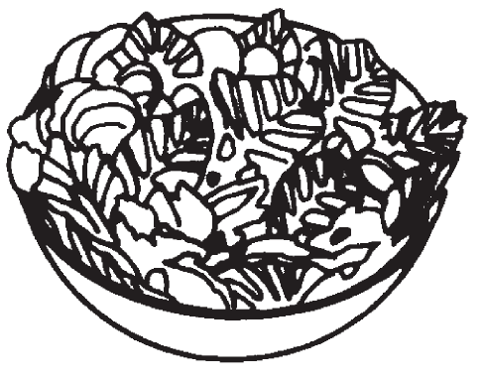
nutritivo (a)
nutritious

